Slide 1
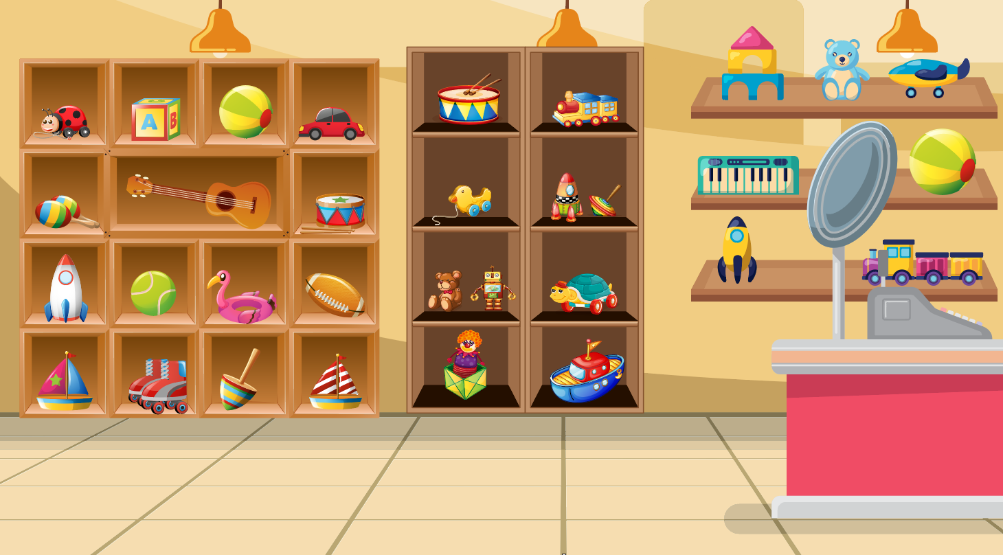
KHỞI ĐỘNG

Slide 2


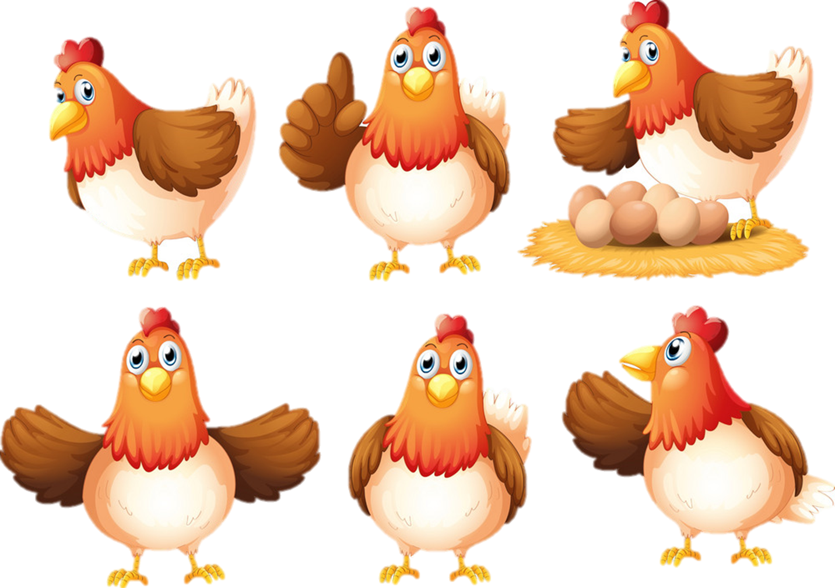

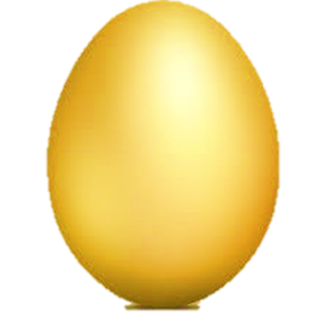

Slide 3
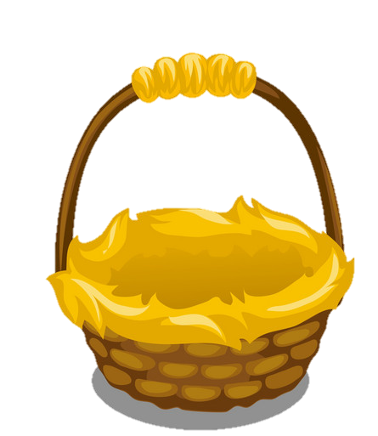

Câu hỏi 1:
Mọi người gõ câu hỏi vào đây nhé!
Rô- bốt gồm mấy bộ phận chính?
Câu 1:
A. 3
B. 5
Notes:
A

Slide 4
Đầu rô- bốt cần mấy thanh thẳng 5 lỗ?
Câu 2:
Câu 2:
A. 2
C. 3
Notes:
C

Slide 5
Câu 3: Thân robot gồm mấy thanh chữ U dài?
Thân robot gồm mấy thanh chữ U dài?
Câu 3:
Câu 3:
A. 4
B. 5
Notes:
A

Slide 6
Câu hỏi 4:
Mọi người gõ câu hỏi vào đây nhé!
Có mấy bước để lắp ghép mô hình
rô - bốt ?
Câu 4:
Câu 3:
A. 3 bước
B. 4 bước
Notes:
B

Slide 7
Lắp chân rô-bốt cần mấy bánh xe ?
Câu 5:
Câu 3:
A. 4 bánh xe
B. 6 bánh xe
Notes:
A

Slide 8

TẠM BIỆT CÁC BẠN!

Slide 9
